Slide 1
Napoleon Bonaparte a
Napoleonské vojny

Slide 2


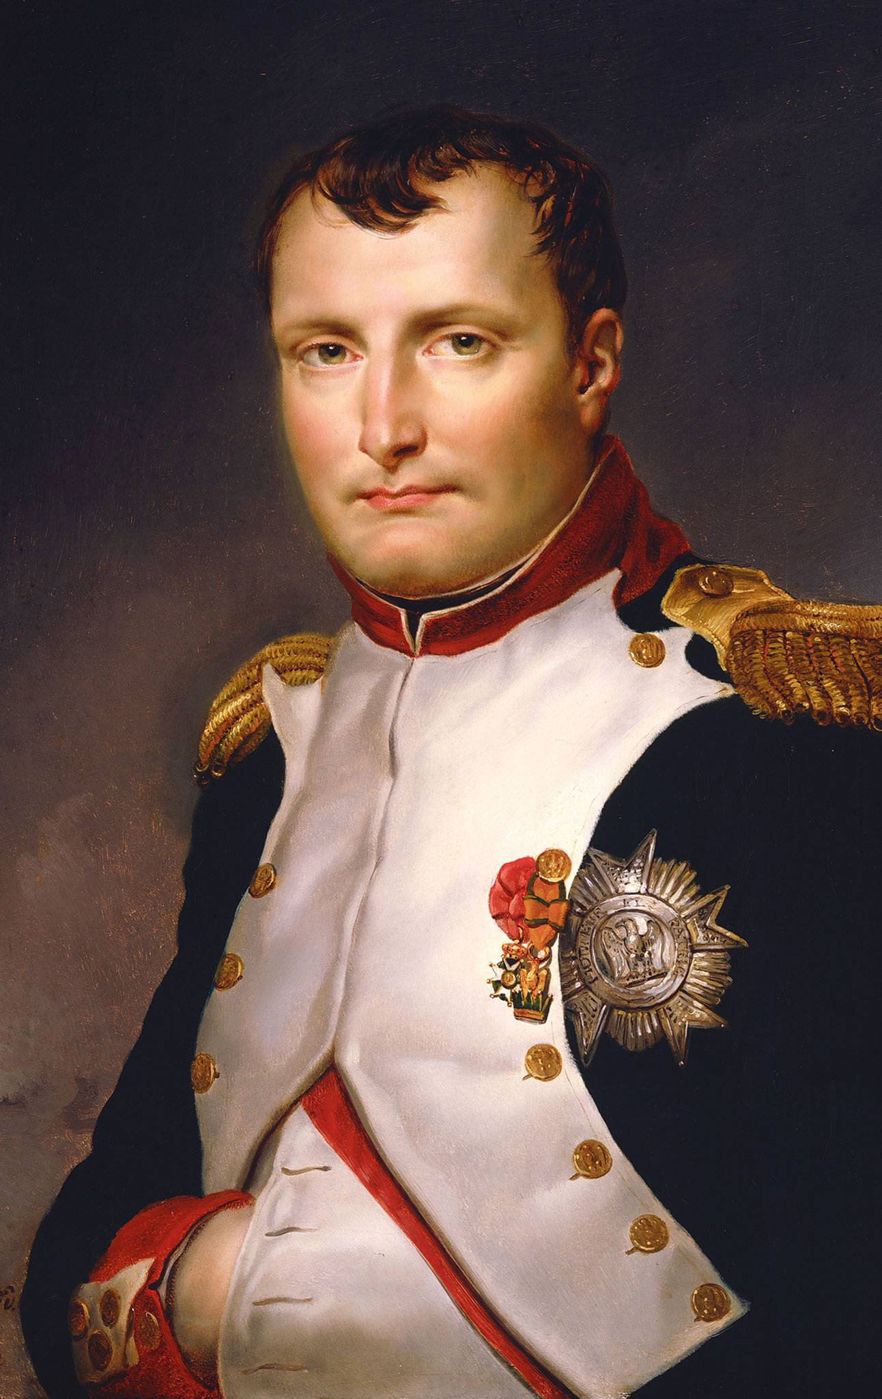
Napoleonovo šťastné obdobie
prevzal všetku moc vo Francúzsku a korunoval sa za cisára
vydal občiansky zákonník Code Civil (rovnosť pred zákonom, občianska sloboda, náboženská sloboda, súkromné vlastníctvo)
zlepšil finančnú situáciu v štáte

Slide 3
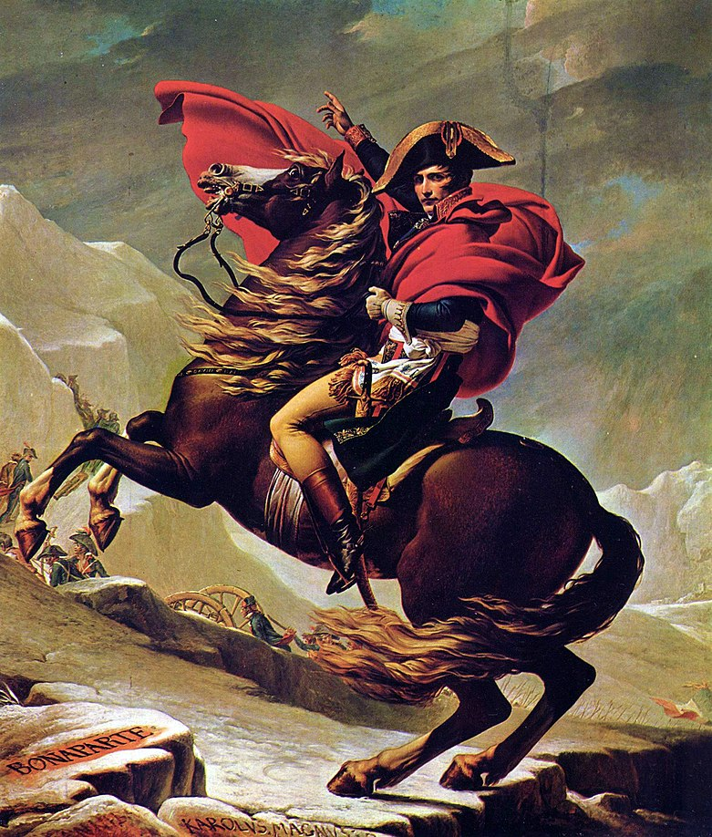
Napoleonovo šťastné obdobie
viedol úspešné vojny proti Rakúšanom, Prusom, Angličanom a Rusom
ovládol takmer celú západnú a strednú Európu
veľký súper = Anglicko →zavedenie kontinentálnej blokády
pre ignorovanie blokády Napoleon napadol Rusko

Slide 4
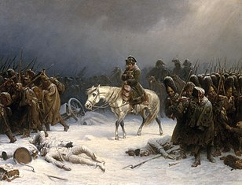
Výprava do Ruska
1812 – 500-tisícová armáda sa vybrala do Ruska
Napoleon spočiatku víťazil
zámer prezimovať v Rusku nevydarený
Rusi podpálili Moskvu
francúzske vojsko z Moskvy utieklo
prežilo len 50 000 vojakov

Slide 5
Koniec Napoleonovej moci
Napoleona postupne opúšťali spojenci (Prusi, Rakúšania)
Napoleona zdolali v bitke národov v Lipsku v r. 1813
Napoleon odišiel do vyhnanstva na ostrov Elba
obnovenie bourbonovskej monarchie
Napoleon utiekol, vrátil sa do Paríža a obnovil cisárstvo
po 100 dňoch utrpel porážku v bitke pri Waterloo – 1815
Napoleon = uväznený na ostrove Sv. Heleny

Slide 6
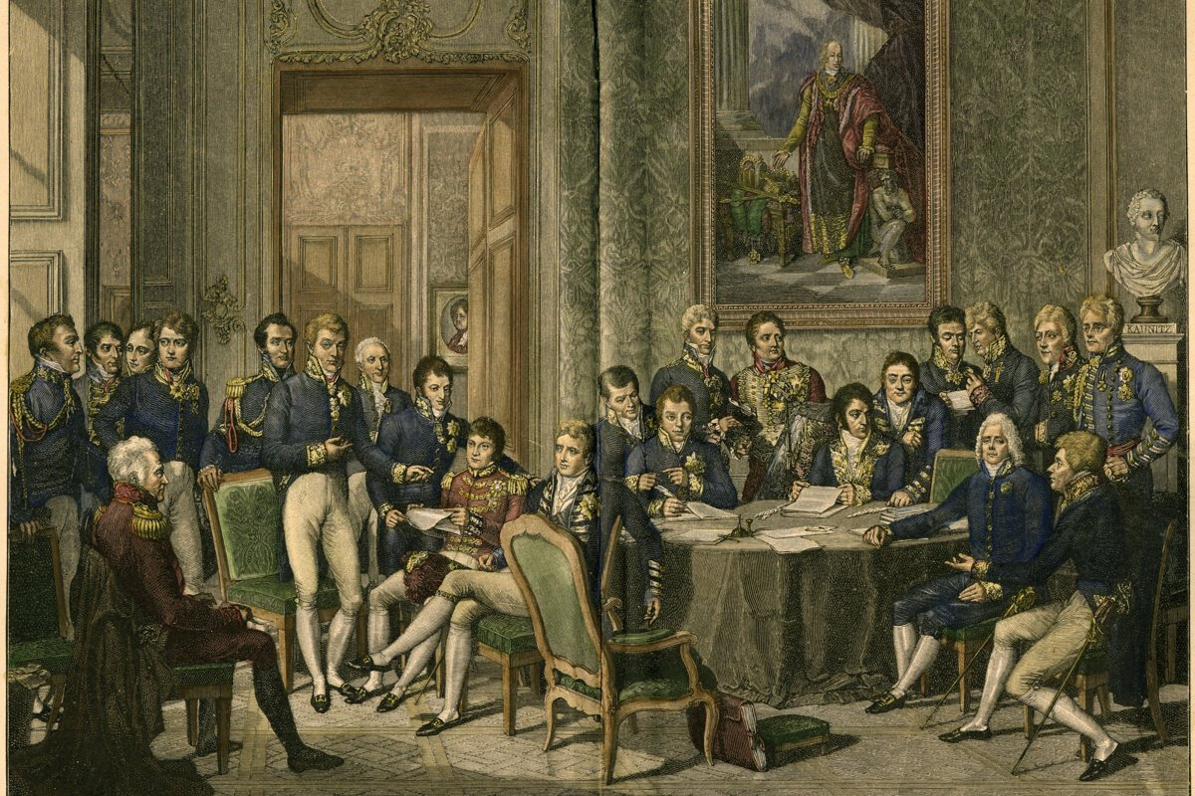
Viedenský kongres
Anglicko, Rusko, Rakúsko a Prusko rokovali o novom usporiadaní Európy = Viedenský kongres
učebnica str. 15

Slide 7
Napoleon a Slovensko
V habsburskej monarchii vládol František II. – prísny policajný režim
1805 – bitka pri Slavkove = bitka troch cisárov
nad Ruskom a Rakúskom zvíťazilo Francúzsko
medzi habsburskou monarchiou a Francúzskom bol v Bratislave uzavretý mier

Slide 8
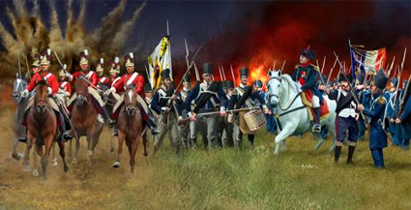
František – Napoleónov spojenec?
Napoleónova ponuka na sobáš s dcérou Františka Máriou Lujzou
1812 – František sa spojil proti Napoleonovi v ďalšej koalícii
Porážka Napoleona v bitke pri Lipsku
definitívna porážka v bitke pri Waterloo
v roku 1815

Slide 9
